Slide 1
Разработка гибридного фреймворка для автоматизации тестирования в крупных компаниях
Работу выполнил
Студент группы УВА-411
Романов Даниил Николаевич
Руководитель дипломного проекта
Соймина Елена Яковлевна, доцент, к.т.н.

Slide 2
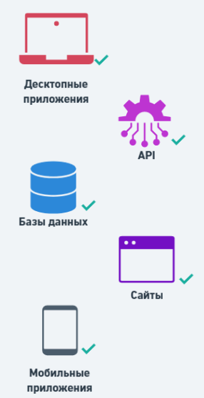
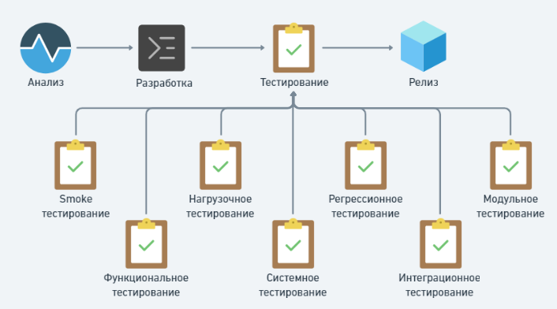

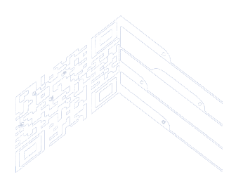
Тестирование - этап в цикле разработки ПО
Разработка гибридного фреймворка для автоматизации тестирования в крупных компаниях
Студент:
Романов Даниил Николаевич, УВА-411
2

Slide 3
Достоинства и недостатки авто-тестов
Автоматизированное тестирование (авто-тестирование) – это программа, которая позволяет проводить полноценное тестирование ПО без участия человека.
Преимущества авто-тестов:
скорость работы намного выше, чем у человека;
работают одновременно, в многопоточном режиме;
отсутствие влияния человеческого фактора;
гибкость настройки и удобство технической поддержки;
возможность тестирования приложения целиком.
Недостатки авто-тестов:
быстро устаревают и требуют обновления в связи с постоянными изменениями приложений
недоступность для специалистов по ручному тестированию
большие временные затраты на создание новых авто-тестов
каждый сценарий обрабатывается дважды
Разработка гибридного фреймворка для автоматизации тестирования в крупных компаниях
Студент:
Романов Даниил Николаевич, УВА-411
3

Slide 4
Цели и задачи
Цель: сделать процесс тестирования программного обеспечения удобным, гибким, не ресурсоемким и доступным для специалистов по ручному тестированию.
Задачи:
проанализировать существующие подходы к автоматизации тестирования в крупных компаниях;
предложить подход для решения проблем автоматизации тестирования;
разработать архитектуру модулей гибридного фреймворка;
разработать шаблоны для унификации формирования тестовых сценариев;
разработать доступного удобный и доступный для специалистов по ручному тестированию конструктор авто-тестов;
представить типовую модель автоматизации тестирования на контрольном примере.
Разработка гибридного фреймворка для автоматизации тестирования в крупных компаниях
Студент:
Романов Даниил Николаевич, УВА-411
4

Slide 5
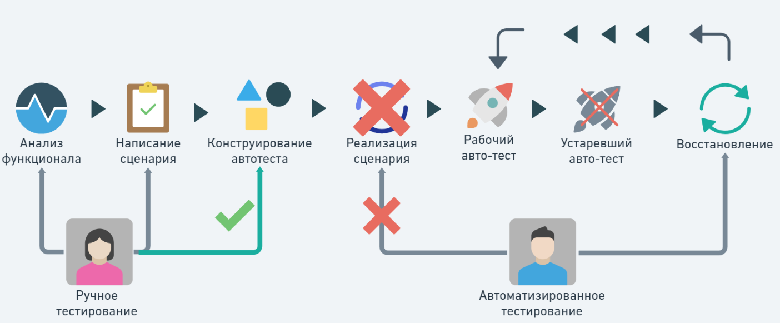
Новое решение в создании автоматизированных тестов
наличие программного конструктора для создания авто-тестов;
возможность предоставления сценария на русском языке;
исходный сценарий пишется только один раз;
освобождение человеческих ресурсов для написания авто-тестов;
предоставление возможности конструирования авто-теста специалистам без знания языков программирования.
Разработка гибридного фреймворка для автоматизации тестирования в крупных компаниях
Студент:
Романов Даниил Николаевич, УВА-411
5
Notes:
Многопоточный режим, скорость работы сохраняется, отсутствие чел-го фактора

Slide 6
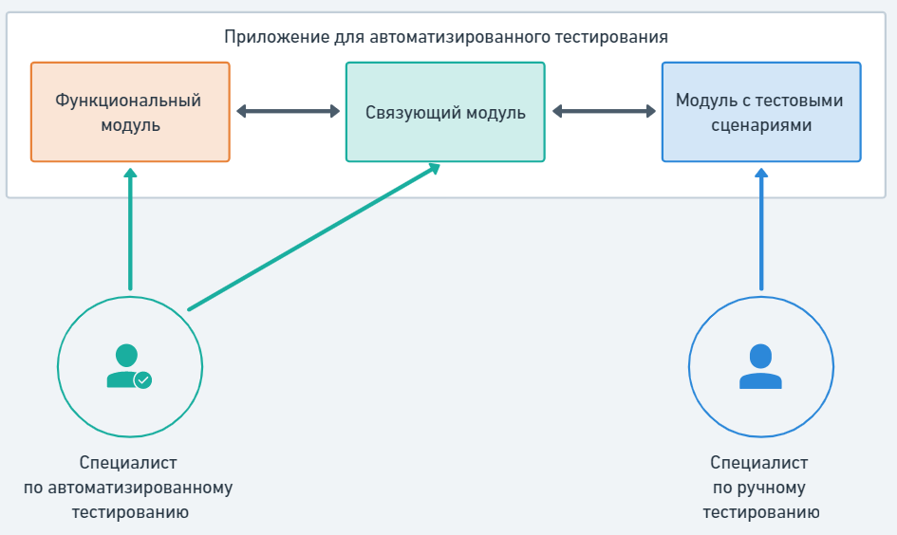
Архитектура модулей гибридного фреймоворка
Разработка гибридного фреймворка для автоматизации тестирования в крупных компаниях
Студент:
Романов Даниил Николаевич, УВА-411
5

Slide 7
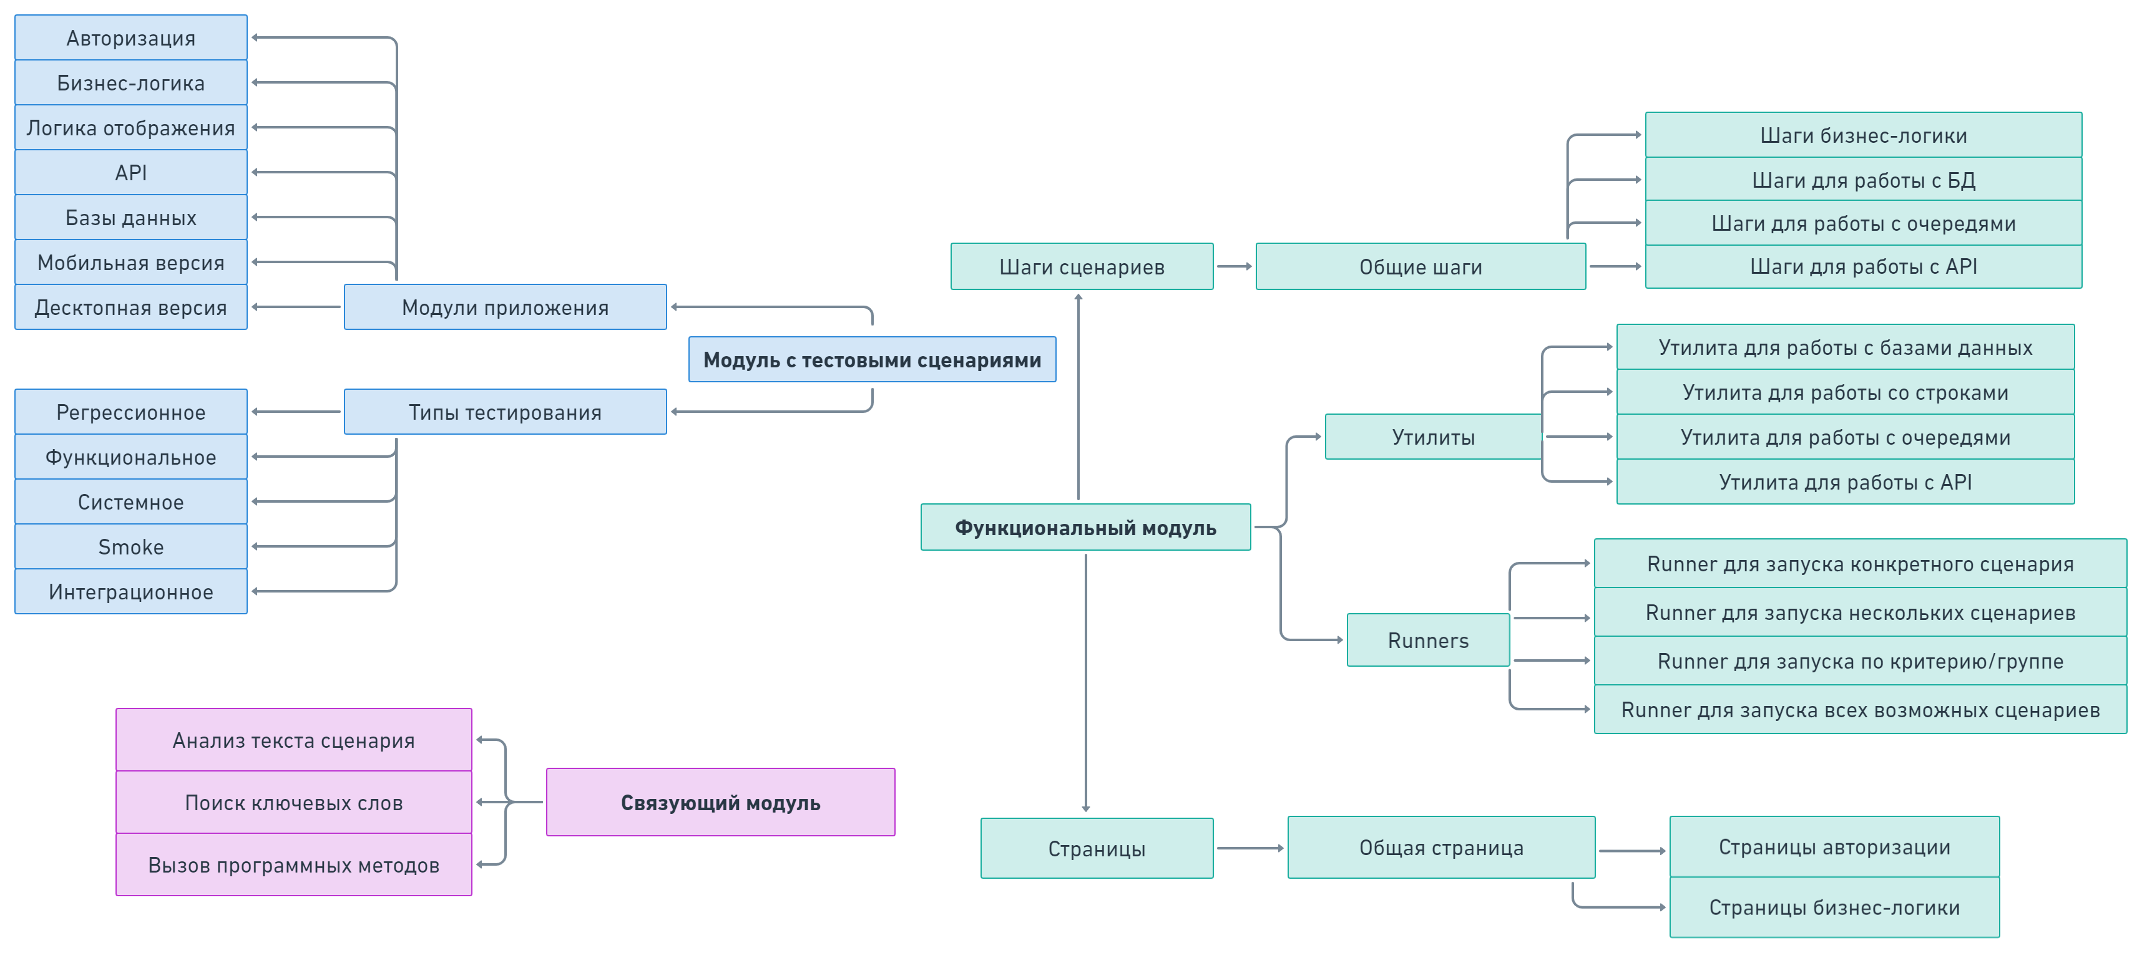
Архитектура взаимодействия модулей гибридного фреймворка
Разработка гибридного фреймворка для автоматизации тестирования в крупных компаниях
Студент:
Романов Даниил Николаевич, УВА-411
6

Slide 8
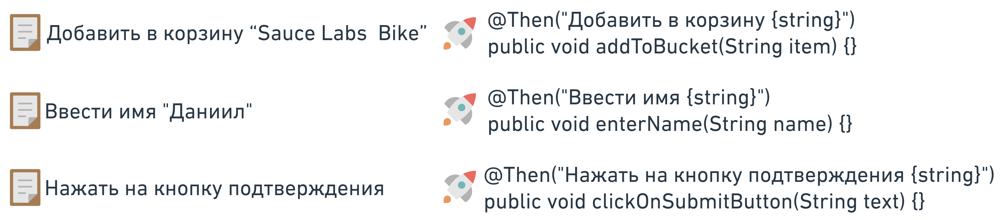
Шаблоны для унификации формирования тестовых сценариев
Тестовый сценарий – это последовательность действий, выполняемая над проверяемым программным обеспечением с целью выявить недостатки.
Шаблон (метод) – обобщённое действие, которое можно произвести в рамках тестового сценария.
Разработка гибридного фреймворка для автоматизации тестирования в крупных компаниях
Студент:
Романов Даниил Николаевич, УВА-411
7

Slide 9

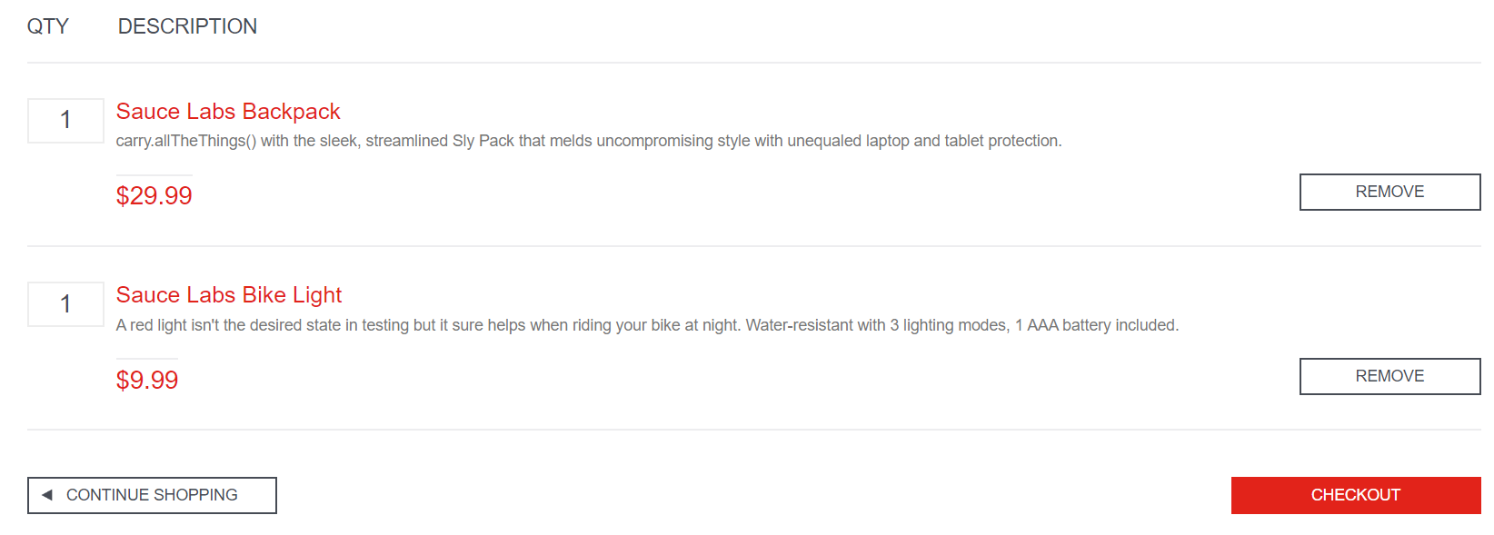
Пример применения типовой модели автоматизированных тестов
В качестве демонстрации был использован интернет-магазин с минимальным набором функций. (авторизация, выбор продукта, корзина, покупка)
Разработка гибридного фреймворка для автоматизации тестирования в крупных компаниях
Студент:
Романов Даниил Николаевич, УВА-411
9

Slide 10
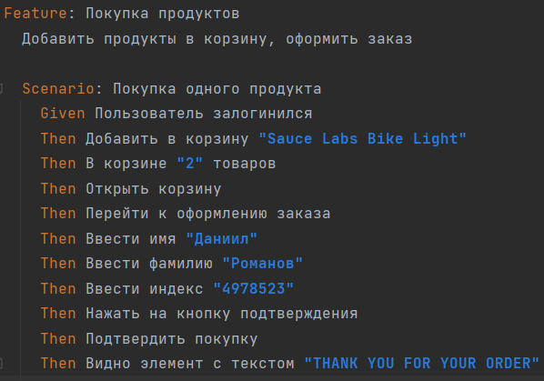
Пример сценария
Разработка гибридного фреймворка для автоматизации тестирования в крупных компаниях
Студент:
Романов Даниил Николаевич, УВА-411
9

Slide 11
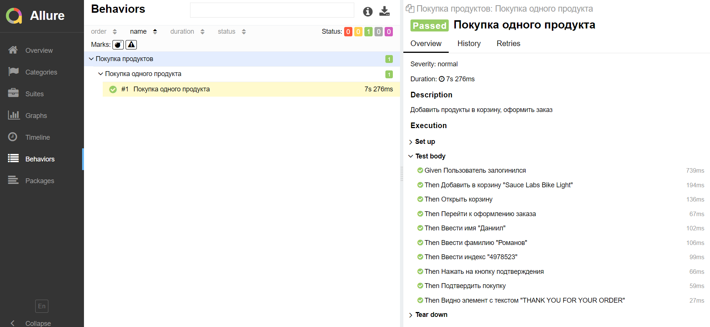
Результирующий отчёт
Разработка гибридного фреймворка для автоматизации тестирования в крупных компаниях
Студент:
Романов Даниил Николаевич, УВА-411
10

Slide 12
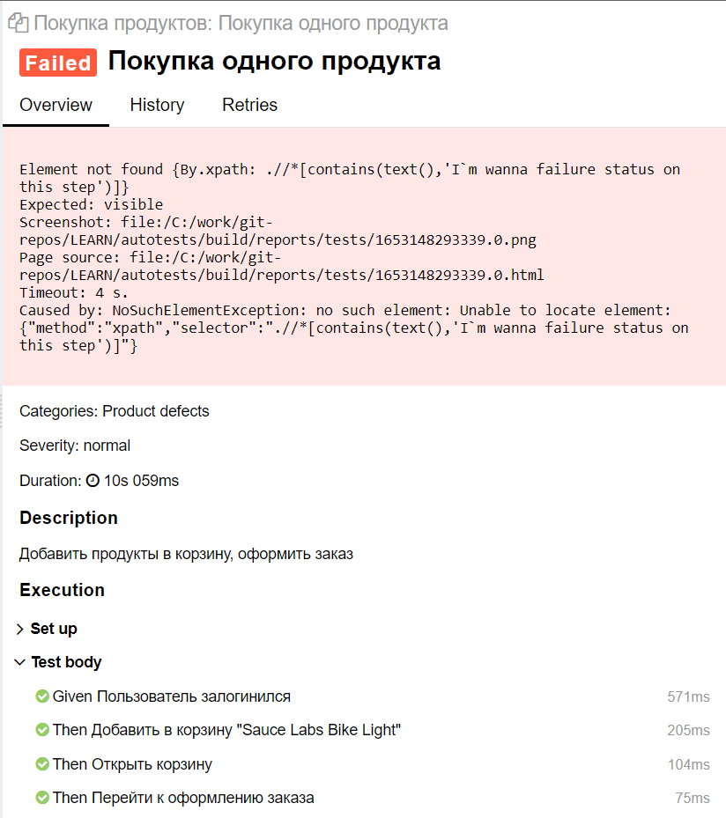
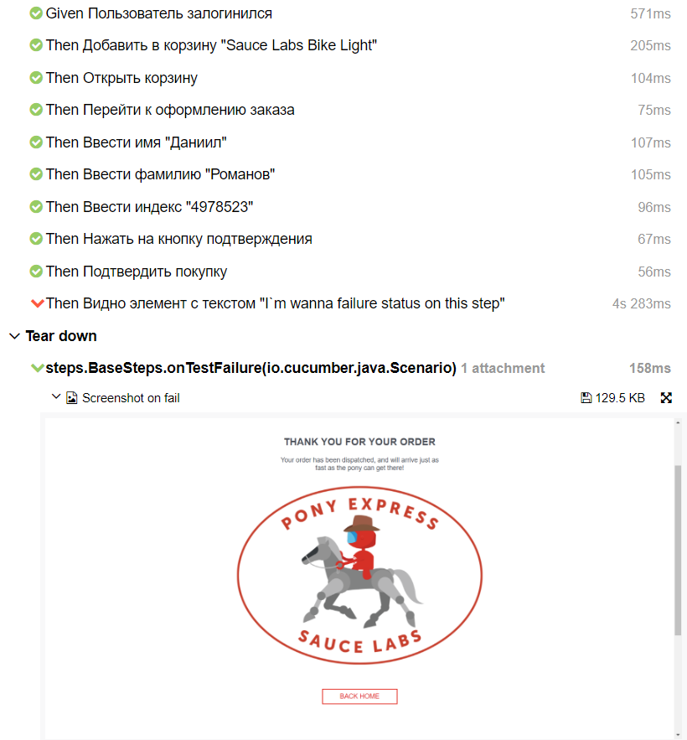
Отчёты об ошибках
Разработка гибридного фреймворка для автоматизации тестирования в крупных компаниях
Студент:
Романов Даниил Николаевич, УВА-411
11

Slide 13
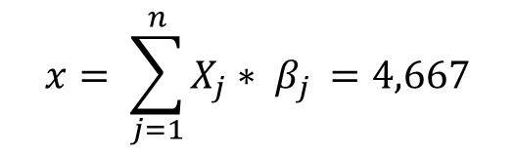
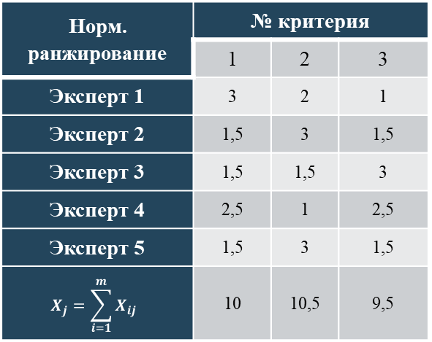
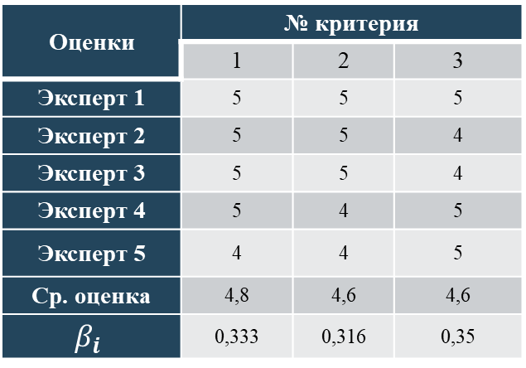
Экспертные оценки
№ | Показатель
1 | Доступность
2 | Информативность отчётов
3 | Поддержка
Ранжирование | № критерия
 | 1 | 2 | 3
Эксперт 1 | 3 | 2 | 1
Эксперт 2 | 1 | 2 | 1
Эксперт 3 | 1 | 1 | 2
Эксперт 4 | 2 | 1 | 2
Эксперт 5 | 1 | 2 | 1
Норм. ранжирование | № критерия
 | 1 | 2 | 3
Эксперт 1 | 3 | 2 | 1
Эксперт 2 | 1,5 | 3 | 1,5
Эксперт 3 | 1,5 | 1,5 | 3
Эксперт 4 | 2,5 | 1 | 2,5
Эксперт 5 | 1,5 | 3 | 1,5
$$X_{j}=\sum_{i=1}^{m}{{X_{ij}}_{ }}$$ | 10 | 10,5 | 9,5
Оценки | № критерия
 | 1 | 2 | 3
Эксперт 1 | 5 | 5 | 5
Эксперт 2 | 5 | 5 | 4
Эксперт 3 | 5 | 5 | 4
Эксперт 4 | 5 | 4 | 5
Эксперт 5 | 4 | 4 | 5
Ср. оценка | 4,8 | 4,6 | 4,6
$$β_{i}$$ | 0,333 | 0,316 | 0,35
$$x= \sum_{j=1}^{n}{X_{j}∗ β_{j }}=4,667$$
В результате оценки качества была получена следующая оценка: 4,667.
Разработка гибридного фреймворка для автоматизации тестирования в крупных компаниях
Студент:
Романов Даниил Николаевич, УВА-411
12

Slide 14
Спасибо за внимание.

